Slide 1



TIẾT 60. BÀI TẬP CUỐI CHƯƠNG VI
PHÒNG GD&ĐT HUYỆN KIM BẢNG
TRƯỜNG THCS NGỌC SƠN
Giáo viên: Khổng Thị Hiền Lương

Slide 2


Ôn tập về Xác suất, thống kê

Slide 3
HOẠT ĐỘNG MỞ ĐẦU
GAME: LẬT MẢNH GHÉP
Thời gian chơi: Khoảng 5 - 6 phút
Luật chơi: Học sinh thi đua theo tổ. Sau khi đưa ra câu hỏi trên máy chiếu, các học sinh chọn đáp án đúng của mình sau 5 giây. Học sinh nào đưa ra đáp án đúng thì được cộng 10 điểm. Học sinh đưa ra đáp án sai hoặc phạm luật thì nhường cho bạn khác trả lời. Tổ nào nhiều điểm thì tổ đó thắng cuộc sẽ giành được giải thưởng.

Slide 4









GAME: LẬT MẢNH GHÉP
Điểm 10

Slide 5



Câu 1. Trong bảo tàng sinh vật của môi trường đại học về lớp động vật có xương sống: Cá Lưỡng cư, Bò sát, Chim, động vật có vú:
Giá trị chưa hợp lý trong bảng dữ liệu này là:
Lớp động vật | Tỉ lệ mẫu vật (%)
Cá | 15%
Lưỡng cư | 10%
Bò sát | 20%
Chim | 25%
Động vật có vú | 30%
Tổng | 101%
A.
B.
Tổng tỉ lệ mẫu vật
Dữ liệu về tên các lớp động vật.
C.
A và B đều sai
A và B đều đúng
D.

Slide 6
Câu hỏi 2.
Trong các dữ liệu sau, dữ liệu nào là dữ liệu định tính:
A.
B.
Số huy chương vàng mà các động viên đã đạt được.
Số học sinh nữ của các tổ trong lớp 7A
D.
C.
Danh sách các động viên tham dự Olympic 2021:
Nguyễn Văn Hoàng,……
Năm sinh của các thành viên trong gia đình em.

Slide 7
Câu hỏi 3. Bạn Châu vẽ biểu đồ hình quạt tròn như hình bên để biểu diễn tỉ lệ các loại sách trong thư viện : Khoa học (KH), Kĩ thuật và công nghệ (KT & CN), Văn học và Nghệ thuật (VH – NT); Sách khác. Những dữ liệu mà bạn Châu nêu ra trong biểu đồ hình quạt tròn dữ liệu nào chưa hợp lí ?
A.
B.
KH
Sách khác
VH - NT
C.
D.
KT - CN

Slide 8
Câu hỏi 4. Gieo một xúc xắc 30 lần liên tiếp, bạn Vinh đếm được mặt 2 chấm xuất hiện 4 lần. Tính xác suất thực nghiệm của biến cố “ Mặt xuất hiện của xúc xắc là mặt 2 chấm”.
A.
2/15
B.
1/4
C.
D.
15/2
1/30

Slide 9
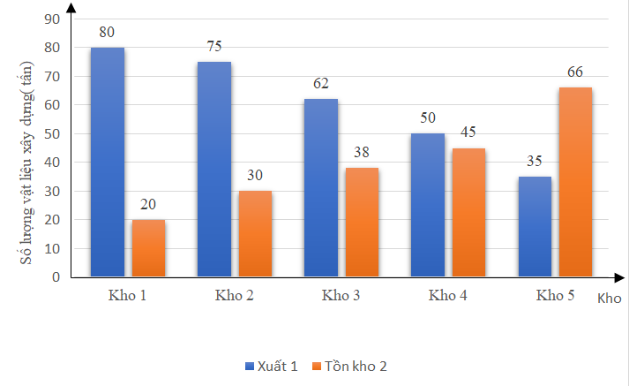
Câu 5. Một công ty kinh doanh vật liệu xây dựng có 5 kho hàng, mỗi kho có 100 tấn hàng. Kế toán đã lập biểu đồ cột kép biểu diễn số lượng vật liệu đã xuất và số lượng vật liệu tồn kho sau một tuần kinh doanh. Kế toán đã ghi nhầm số liệu của kho nào trong biểu đồ cột kép?
A. Kho 1
B. Kho 2 và 4
C. Kho 2, 4 và 5
D. Kho 1 và 3

Slide 10
Câu hỏi 6: Một hộp có 1 quả bóng màu xanh, 1 quả bóng màu đỏ, 1 quả bóng màu vàng, các quả bóng có kích thước và khối lượng như nhau. Mỗi lần bạn Lan lấy ngẫu nhiên 1 quả bóng trong hộp và ghi lại màu của quả bóng lấy ra. Trong 45 lần lấy bóng liên tiếp, quả bóng màu xanh xuất hiện 15 lần, quả bóng màu đỏ xuất hiện 20 lần. Tính xác suất thực nghiệm của biến cố: “Quả bóng lấy ra là bóng màu vàng” trong trò chơi trên:
A. 2/9
B. 3/9
C. 4/9
D. 1/3

Slide 11
HOẠT ĐỘNG LUYỆN TẬP
PHIẾU HỌC TẬP SỐ 1
1. Biểu đồ cột biểu diễn số học sinh chọn các loại nước trong buổi liên hoan để uống gồm: nước cam, nước dừa, nước chanh, nước mía, mỗi học sinh đều đã uống đúng một loại nước. Nêu cách xác định số người chọn loại nước là nước chanh?
Giải.
Nhìn vào biểu đồ cột biểu diễn số học sinh chọn các loại nước trong buổi liên hoan, ta thấy cột nước chanh có số ghi trên đầu cột là 11.
Vậy số người chọn loại nước là
nước chanh là 11 người.

Slide 12
2. Biểu đồ cột ở hình vẽ bên biểu diễn tỉ lệ về giá trị đạt được của khoáng sản xuất khẩu nước ngoài của nước ta (tính theo tỉ số phần trăm).
a/ Lập bảng thống kê tỉ lệ về giá trị đạt được của khoáng sản xuất khẩu nước ngoài của nước ta theo mẫu sau:
tỷ lệ %
Khoáng sản | Dầu | Than đá | Sắt | Vàng
Tỉ lệ phần trăm (%)
b/ Khoáng sản nào có tỉ lệ phần trăm xuất khẩu nước ngoài cao nhất ? Thấp nhất ?
c/ Dựa vào biểu đồ trên người ta có một nhận
định cho rằng tỉ lệ than đá xuất khẩu nước ngoài gấp 5 lần so với vàng. Theo em nhận đó đúng không? Vì sao?
Khoáng sản

Slide 13
Giải
a/
Khoáng sản | Dầu | Than đá | Sắt | Vàng
Tỉ lệ phần trăm (%)
b/ Khoáng sản có tỉ lệ phần trăm xuất khẩu nước ngoài cao nhất là dầu và thấp nhất là vàng.
c/ Dựa vào biểu đồ trên người ta có một nhận định cho rằng tỉ lệ than đá xuất khẩu nước ngoài gấp 5 lần so với vàng là đúng vì: than đá xuất khẩu đi là 25% còn vàng là 5%
Ta có:
(lần)
25: 5 = 5

Slide 14



HOẠT ĐỘNG LUYỆN TẬP
PHIẾU HỌC TẬP SỐ 2
Bài tập 2.
2.1. Một hộp có 20 thẻ cùng loại, mỗi thẻ được ghi một trong các
số 1; 2; 3; 4; 5;.....; 20 hai thẻ khác nhau thì ghi số khác nhau.
Rút ngẫu nhiên một thẻ trong hộp. Tính xác suất của mỗi biến cố sau:
a/ “ Số xuất hiện trên thẻ được rút ra là số có chữ số tận cùng là 2 ”;
b/ “ Số xuất hiện trên thẻ được rút ra là số có một chữ số”;
c/ “ Số xuất hiện trên thẻ được rút ra là số có hai chữ số với tích các chữ số bằng 4”.
Notes:
GV chiếu nội dung bài tập 3; 4 trong PHT SỐ 3, SỐ 4 lên màn hình và yêu cầu học sinh:(phát phiếu học tập cho hs)
Làm bài tập 2; 4 theo nhóm vào BP:
Nhóm 1 + 2 làm bài tập 3;
Nhóm 3 + 4 làm bài tập 4.
Thời gian hoàn thành: 7 phút.

Slide 15
Giải
2.1.a/ Có 2 kết quả thuận lợi cho biến cố “ Số xuất hiện trên thẻ được rút ra là số có chữ số tận cùng là 2 ” đó là 2 và 12
Vì thế xác suất của biến cố đó là:
b/ Có 9 kết quả thuận lợi cho biến cố “ Số xuất hiện trên thẻ được rút ra là số có một chữ số” đó là: 1; 2; 3; 4; 5; 6; 7; 8; 9.
Vì thế xác suất của biến cố đó là
c/ Có 1 kết quả thuận lợi cho biến cố “ Số xuất hiện trên thẻ được rút ra là số có hai chữ số với tích các chữ số bằng 4 ” đó là: 14.
Vì thế xác suất của biến cố đó là:

Slide 16
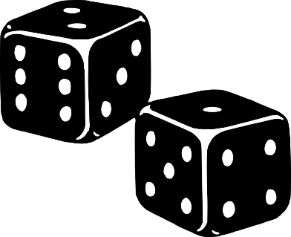
2.2. a/ Gieo một con xúc xắc 40 lần liên tiếp, có 18 lần xuất hiện mặt 6 chấm. Tính xác suất thực nghiệm của biến cố “Mặt xuất hiện của xúc xắc là mặt 6 chấm”
b/ Gieo một con xúc xắc 20 lần liên tiếp, có 8 lần xuất hiện mặt 1 chấm. Tính xác suất thực nghiệm của biến cố “Mặt xuất hiện của xúc xắc là mặt 1 chấm”.
Giải
a/ Xác suất thực nghiệm của biến cố
“Mặt xuất hiện của xúc xắc là mặt 6 chấm” là:
b/ Xác suất thực nghiệm của biến cố
“Mặt xuất hiện của xúc xắc là mặt 1 chấm” là:

Slide 17


HOẠT ĐỘNG VẬN DỤNG
Bài tập 3
1. Gieo ngẫu nhiên xúc xắc một lần.
Tính xác suất của các biến cố sau:
a/ “ Mặt xuất hiện của xúc xắc có số chấm là số chia hết cho 2”.
b/ “ Mặt xuất hiện của xúc xắc có số chấm là số chia hết cho 3”.
c/ “ Mặt xuất hiện của xúc xắc có số chấm là số chia hết cho 5 dư 1”.
Hoạt động
nhóm bàn

Slide 18
Giải
1.a/ Có 3 kết quả thuận lợi cho biến cố “ Mặt xuất hiện của xúc xắc có số chấm là số chia hết cho 2” đó là mặt 2 chấm; mặt 4 chấm; mặt 6 chấm.
Vì thế xác suất của biến cố đó là:
b/ Có 2 kết quả thuận lợi cho biến cố “ Mặt xuất hiện của xúc xắc có số chấm là số chia hết cho 3” đó là mặt 3 chấm; mặt 6 chấm.
Vì thế xác suất của biến cố đó là:
c/ Có 1 kết quả thuận lợi cho biến cố “ Mặt xuất hiện của xúc xắc có số chấm là số chia hết cho 5 dư 1” đó là mặt 1 chấm và 6 chấm.
Vì thế xác suất của biến cố đó là:

Slide 19
2. Một hộp có 1 quả bóng vàng, 1 quả bóng hồng và 1 quả bóng đỏ; các quả bóng có kích thước và khối lượng như nhau. Mỗi lần lấy ngẫu nhiên quả bóng trong hộp, ghi lại màu của quả bóng lấy ra và bỏ lại quả bóng đó vào hộp.
Trong 50 lần lấy bóng liên tiếp, quả bóng vàng xuất hiện 8 lần; quả bóng hồng xuất hiện 10 lần.
a/ Tính xác suất thực nghiệm của biến cố “Quả bóng lấy ra là quả bóng màu vàng”.
b/ Tính xác suất thực nghiệm của biến cố “Quả bóng lấy ra là quả bóng màu hồng”.
c/ Tính xác suất thực nghiệm của biến cố “Quả bóng lấy ra là quả bóng màu đỏ”.

Slide 20
Giải
2. a/ Xác suất thực nghiệm của biến cố “Quả bóng lấy ra là quả bóng màu vàng” là:
b/ Xác suất thực nghiệm của biến cố “Quả bóng lấy ra là quả bóng màu hồng” là:
c/ Số lần quả bóng đỏ xuất hiện là: 50 – 8 -10 = 22
Xác suất thực nghiệm của biến cố “Quả bóng lấy ra là quả bóng màu đỏ”là:

Slide 21
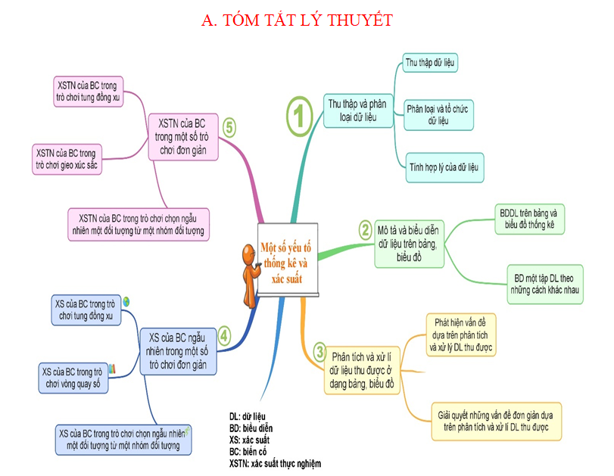

Slide 22
BTVN 1:. Một hộp đựng 30 quả bóng cùng kích thước và khối lượng, với ba màu xanh, đỏ và trắng, trong đó số bóng đỏ gấp 2 lần số bóng xanh, số bóng trắng gấp 3 lần số bóng xanh. An lấy ngẫu nhiên một quả bóng từ trong hộp. Tính xác suất để An lấy được quả bóng màu trắng.

Slide 23
BTVN 2: Biểu đồ cột biểu diễn trị giá xuất khẩu hàng hóa của ngành khai khoáng qua các năm 2018; 2019; 2020; 2021.
a/ Lập bảng thống kê trị giá xuất khẩu hàng hóa của ngành khai khoáng qua các năm trên (đơn vị: triệu đô la Mỹ) theo mẫu sau:
Năm | 2018 | 2019 | 2020 | 2021
Trị giá xuất khẩu ( triệu đô la Mỹ) | ? | ? | ? | ?
b/ Tính tổng trị giá xuất khẩu hàng hóa của nghành khai khoáng qua các năm 2018, 2019, 2020, 2021.
c/ Căn cứ vào số liệu thống kê trên: “Năm 2021 trị giá xuất khẩu hàng hóa của ngành khai khoáng tăng bao nhiêu triệu đô la Mỹ so với năm 2020?
?
?
?
?

Slide 24
HƯỚNG DẪN TỰ HỌC Ở NHÀ
Xem lại các bài tập đã làm
- Học bài theo SGK và vở ghi.
Bài tập về nhà Sgk
Bài 29, 30, 31, 32 (Trang 31, 32 SBT)
Làm thêm các bài tập trong link sau: (gửi link cho HS trên zalo)

